Slide 1
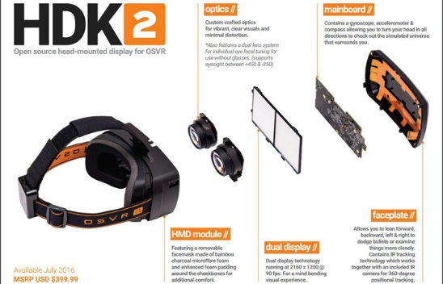
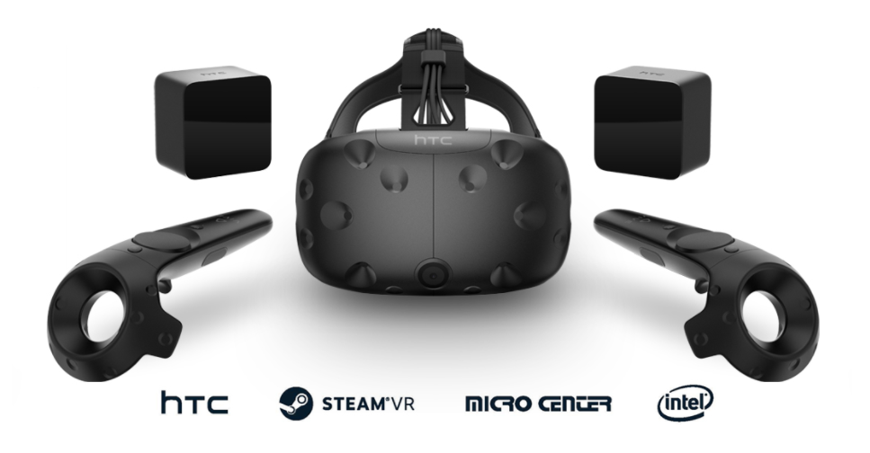

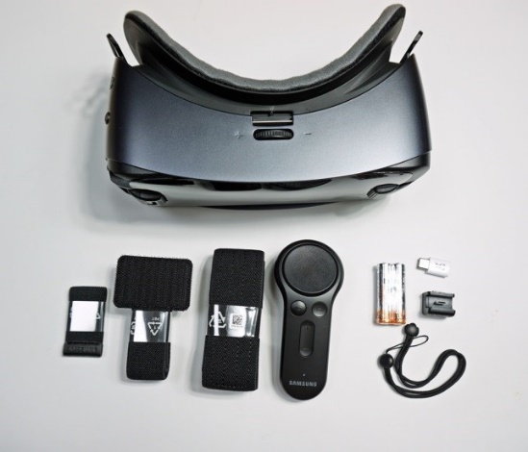
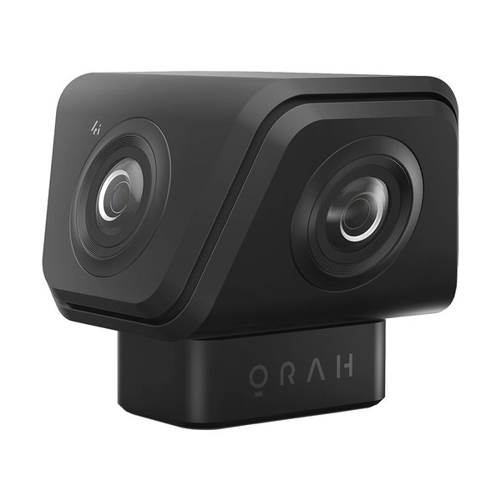
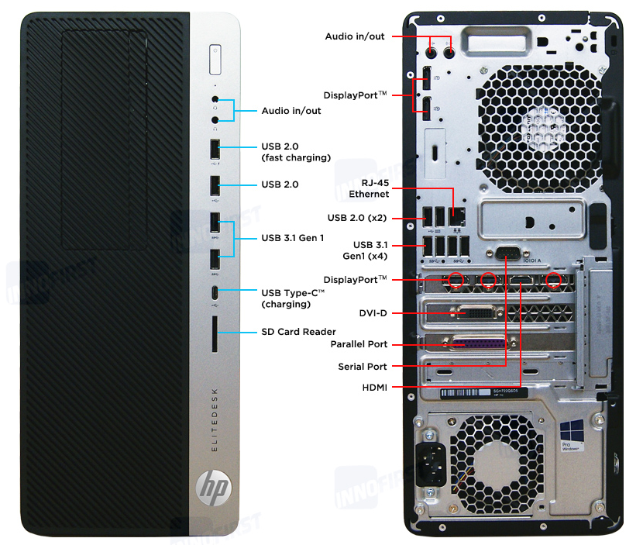
1. VR 장비
- OSVR HDK 2
OSVR HDK2(Open Source Virtual Reality HDK2)
가격대: 861,000 ~ (네이버쇼핑 기준) $399.99 (OSVR 홈페이지 기준)
HTC VIVE
가격대: 1,020,600원 (다나와/11번가 기준)
Samsung Gear VR 2017
가격대: 149,600 ~ (네이버쇼핑 기준)
애플 아이맥 MNED 2KH/A
가격대: 2,480,000 ~ 3,515,000 (다나와/11번가 기준)
INNO HP EliteDesk 800 G3 TWR
가격대: 2,697,000 (네이버/11번가 기준)
Orah 4i live Spherical VR Camera
가격대: 5,000,000~ (네이버 기준)

Slide 2
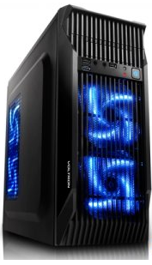
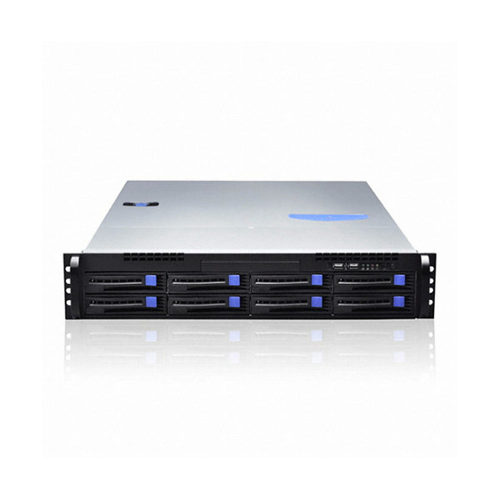
1. VR 장비
- OSVR HDK 2
조립 컴퓨터
가격대: 2,550,000 (다나와 기준)
Intel Core i7-7700K
메인보드 ASUS PRIME B250M-A iBORA
삼성전자 DDR4 16G PC4-19200 (8+8)
그래픽카드: 리드텍 쿼드로 M4000 D5 8GB AKBO
SSD: 삼성전자 850 PRO(256GB)
HD: Seagate 3TB Barracuda ST3000DM001
ODD: LG전자 Super-Multi GH24NSD1
케이스 ABKO NCORE G200 타노스 USB3.0 화이트
파워 마이크로닉스 Classic II 700W + 12V Single Rail 85+
TYAN KST208 서버 B70R76-12H25GR
가격대: 8,014,060원 (다나와/Auction 기준)

